Slide 1

个人述职报告
框架及文字内容完整，实用很强，适用于转正述职、干部述职等
这里输入您的单位/部门名称
汇报人：代用名

Slide 2


前言
时光飞驰，我自去年XX月XX日来到集团公司，转眼已愉快地度过了快六个月。六个月的工作实践，使我收获了很多，也使我体会到了各位领导和同事们的关心，体会到了集团公司大家庭的温暖。我以积极进取的工作热情和踏实勤勉的工作态度，认真履职，大胆负责，较好地完成了领导交办的工作任务。
入职以来，我努力实践着自己的诺言，力争做到更高、更强、更优。下面，我就这六个月的工作情况向各位领导与同事作个简要汇报，以接受大家评议。

Slide 3
工作回顾
自我评价
工作体会
工作规划和展望
谈近来的工作情况
对本人和工作都可以评价
谈工作感想领悟、体会
谈下一步工作计划或长远职业规划

Slide 4

Part 1
工作回顾

Slide 5
工作岗位及职责
协助部门领导完成日常工作
01
协助部门领导的资料收集、整理、打印，领导交办的其他工作。
资料室管理
02
资料室的管理工作，具体资料的存档，保管，资料室的日常维护工作。
组织部分会议并记录存档
行政助理
03
组织通知部门会议，打印会议材料，并对每次会做会议记录，整理会议纪要。
04
负责部门的网站、微信微博管理工作
负责管理本部门的网站、微信微博的更新与管理工作。

Slide 6
工作完成情况
这里可以用简要的话描述出工作完成的情况，未完成的工作是什么原因也可以在这里说明。
这里可以用简要的话描述出工作完成的情况，未完成的工作是什么原因也可以在这里说明。
这里可以用简要的话描述出工作完成的情况，未完成的工作是什么原因也可以在这里说明。这里可以用简要的话描述出工作完成的情况，未完成的工作是什么原因也可以在这里说明。
90%
70%
98%
85%
协助领导工作
网站微信管理
会议组织
资料管理

Slide 7
自主学习情况
在三个月里读完了《博弈论》、《行政组织理论》、《现代管理学概述》等著作
读书
在工作中熟悉工作内容、了解工作流程、掌握工作方法，领会工作思路，向导师、同事求教，不懂就问，在解惑中成长，形成严格的工作笔记制度，常反思，常总结
柠檬计划培训、行政助理培训、公司内部培训、部门内部培训
培训
工作
自主学习情况
公司总经办会议、工程部周例会、资料员会议、评审会
会议
网络
OA平台制度文档学习、工作案例学习、E-LEARNIN学习

Slide 8
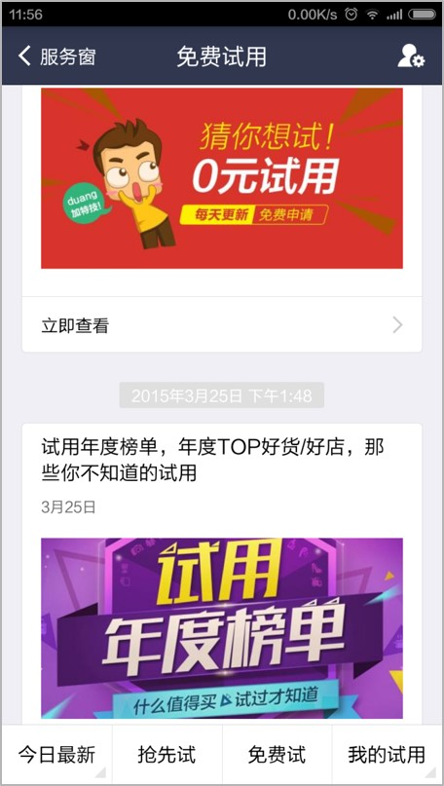
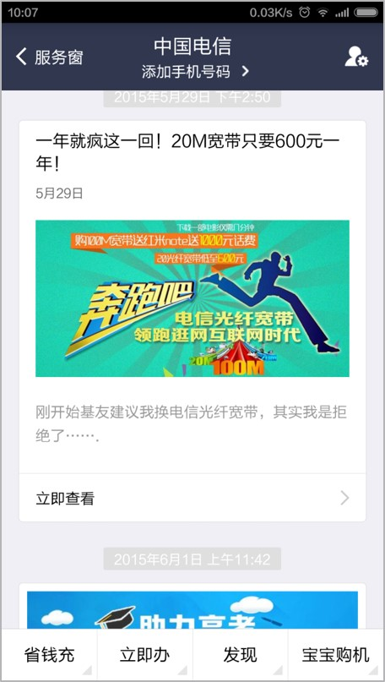
网站及微信公众号管理工作
共计编辑微信公众号图文87篇。其中原创文章45篇
87篇
经营微信公众号三个月时间，订阅人数增长了3060人，相当于过去6个月的增长量。
3060人
3000
下载/天
编辑的资料在官网上每天下载
人数达3000人次。

Slide 9


部门活动组织
这里简述部门会议组织开展情况，下面配图更换成自己的即可。这里简述部门会议组织开展情况，下面配图更换成自己的即可。这里简述部门会议组织开展情况，下面配图更换成自己的即可。这里简述部门会议组织开展情况，下面配图更换成自己的即可。这里简述部门会议组织开展情况，下面配图更换成自己的即可。

Slide 10




资料室管理工作
添加标题
添加标题
添加标题
添加标题
这里可以添加主要内容
这里可以添加主要内容
这里可以添加主要内容
这里可以添加主要内容
这里可以添加主要内容
这里可以添加主要内容
这里可以添加主要内容
这里可以添加主要内容
这里可以添加主要内容
这里可以添加主要内容
这里可以添加主要内容
这里可以添加主要内容
这里可以添加主要内容
这里可以添加主要内容
这里可以添加主要内容
这里可以添加主要内容
这里可以添加主要内容
这里可以添加主要内容
这里可以添加主要内容
这里可以添加主要内容
这里可以添加主要内容
这里可以添加主要内容
这里可以添加主要内容
这里可以添加主要内容

Slide 11
内部培训学习
今年以来，我公司始终把加强学习，增强党员党性意识放在首位，结合党的群众路线教育实践活动学习教育环节，突出抓好了党员干部的职业道德教育和全心全意为人民服务的宗旨教育，增强公仆意识，树立起勤政廉洁，反腐倡廉的良好形象。制定了《中心组学习计划》、《党小组学习计划》，狠抓学习“三结合”。
《某某某学习计划》
《某某某习计划》

Slide 12



其他工作
这里可以列举出所做的其他工作，这里可以列举出所做的其他工作，这里可以列举出所做的其他工作，这里可以列举出所做的其他工作，这里可以列举出所做的其他工作
这里是标题
这里是标题
这里是标题
这里可以添加主要内容这里可以添加主要内容这里可以添加主要
这里可以添加主要内容这里可以添加主要内容这里可以添加主要
这里可以添加主要内容这里可以添加主要内容这里可以添加主要

Slide 13
Part 2
自我评价

Slide 14
我的优势（或是做得好的地方）
1
态度端正，工作学习态度端正，能够认真完成本岗本职各项工作，虚心学习。
2
懂得摆正心态，具备全局眼光，懂得处理好个人与集体的关系。
3
有较强的电脑技能，善用各种电脑软件完成工作，并有一定的创新。
4
勤奋诚恳，上进心较强，有积累的意识，不骄不躁。
优势优点
5
团结合作，团队意识强，能与领导、同事们保持良好的合作关系。

Slide 15
我的劣势（或是有所欠缺的地方）
1
思想认识上不够成熟，处于发展积累阶段。
2
有时有些粗心马虎，对细节的把握有待加强。
某某技能有待学习加强，面对突发情况不能单独应对处理。
3
4
缺乏自信，有时思考太多贻误最佳时机
劣势缺点
性格内向，缺乏一种“推销”自己的意思，不善于展示自己，让自己在陌生场合成为关注点。
5

Slide 16
信条
这是唯物主义者的最基本要求，这意味着我们首先要了解实际，才能从实际出发，做出符合现实情况的决定，不能好高骛远，不能眼高手低。
一切从实际出发
以人为本的文化管理，是以高素质的员工为中心，把员工自我价值的实现，与企业的发展目标相融合，把管理制度的强制性实施，改变为员工自觉遵守和执行，这是对严格规范管理的升华。尊重理解员工，与员工全面沟通
以人为本
勤奋务实
这个世界最可怕的之处就是：比我们更优秀的人比我还可要勤奋，我们还有什么理由不努力的。

Slide 17
Part 3
工作体会

Slide 18
工作心得
新的定位
01
这是我的第一份真正意义上的工作，对我来说意义重大，是一个转折点。是我正式步入社会的入口，从此以后我不再是一名在校学生，我要用我所学的知识去创造财富，为自己，为公司，为社会。也要学会平衡家庭、公司之间的关系。
团队精神
02
工作之中，我深深地体会到团队合作的重要，我们就如螺丝钉，任何一个掉队都有可能导致机器瘫痪，只有我们协同合作，才能实现我们的共同价值，并且发挥出更大的作用。
责任感
03
在工作中我也深深体会到责任的重大，我们要做一个勇于承担责任的人。在学校，虽然我学到了要做一个负责的人，但是学校的包容性使得我们对此的理解有相当的局限性。现在我真正认识到“负责”一词的意义。

Slide 19
●对工作负责任就是信守你的承诺
●只有在工作中认真负责的人才能有自己的立足之地；
●责任给人力量、气魄、毅力；
●责任给人机遇，它会让你脱颖页出、走向成功；
●我们正是通过履行自己的责任为自己带来安宁，为别人创造幸福，这就是我们的荣誉。
关于责任

Slide 20
企业文化的理解
社会责任
01
企业承担着自己应尽的社会责任，企业在创造利润的同时也在为社会增进福利，为员工提供了工作机会。企业的目标与社会需求，与员工的需求是相一致的。
求实、进取、共享
02
以务实的精神，积极开拓进取，实现财富的共享，实现知识的共享。
专业、高效、创新、共赢
03
以专业高效的服务服务精神为依托，以创新的技术为手段，实现企业与客户的共赢，企业与员工的共赢，企业与社会的共赢。

Slide 21
包装区加装降温设备
对设计师分级
01
02
时至夏季，应当在包装区加装降温设备，以免汗水对包材产生污染。
对设计人员进行分级管理，不同级别享受不同的待遇和责任，有利于提高设计师的积级性。
对部门的意见和建议
让懂技术者有话语权
增设服务专员
03
04
真正懂业务的人话语权不足，应当在管理层中增设技术人员。
应当增设服务专员，专职处理某方面产生的问题，而不是由值班人员处理。

Slide 22
Part 4
工作规划和展望

Slide 23
职业规划
管理指导
1、团队的管理和指导 2、某一专业领域的专家
1、独立自主开展工作，技能持续提升
2、单一模块向多模块发展
3、持续学习，争取一年后拿到某证
4、持续学习某某知，争取两年后考上某某工程师
单一至复合
管理指导
1、掌握基本的工作技能
2、适应工作节奏及要求
3、了解公司及业务
校园人至社会人
2016年~复合熟练
2015年实现转型

Slide 24
实现目标的关键
做自己，量力而行，别把自己逼太紧。遇到障碍多想一想，要想办法从思想意识上突破。
突破心智
强化优势
认真是最大的资产，更快的学习与适应
自我补课
补专业知识，补说话艺术，补为人处事的智慧，被职业成熟度。
业务实践
通过轮岗，业务交流，以会代训，案例学习等方式不断让自己落地

Slide 25
下一步工作规划
01
继续加强某业务的学习，在两个月内能自主开展相关业务。
(1)、在两周内看完所有操作手册，熟悉工作流程，边学习边写读书笔记，强化记忆。
(2)、主动参与到市场走访中，要更直观地了解客户的想法，掌握第一手材料。
02
完成《某某某操作规程》的编写工作
(1)、十月底完成初稿的编写和审阅工作。
(2)、十一月底前综合各部室意见，汇总成材料并在会议上讨论。
(3)、次年一月完成最终稿编辑工作，并交付印刷。

Slide 26

03
这里是第三个工作计划，这里可以没有子项目。
04
这里是第四个工作计划，这里不仅有子项目，还可以插入相关图片，以丰富表达形式。
(1)、这里是详细内容一，可以是细分的子任务，也可以是步骤。
(2)、这里是详细内容二，可以是细分的子任务，也可以是步骤。
(3)、这里是详细内容三，可以是细分的子任务，也可以是步骤。

Slide 27
致谢
首先要感谢吴总。谢谢吴总帮我找导师，带我入门，虽然邬总对待工作庄重严肃，一丝不苟，对待工程品质力求精致完美，但是生活上和蔼可亲、待人宽厚、爱开玩笑、关心下属。
同时也要感谢部门各位同仁。谢谢你们平时对我的包容，原谅我的幼稚与任性，原谅我目前专业知识的薄弱，谢谢你们的大度。我们是一个非常和谐的团队，团结，互助。我们为了同一个目标，追求相似的理想，用我们强大的内心，一起努力，一起奋斗，并肩作战。

Slide 28


汇报完毕诚请指导
这里输入您的单位/部门名称
汇报人：代用名

Slide 29
备 用 图 标

